Slide 1
群体化软件开发方法

Slide 2

知识回顾
软件开发过程
按照步骤有序、规范化地进行软件开发
瀑布模型、增量模型、迭代模型、螺旋模型、……
基于结对和团队的软件项目组织和开发方法
依靠结对和团队的力量来进行软件开发
通过不同人员间的交流与协作来开发软件
软件开发协作：任务分工、达成共识、成果分享等
当前软件开发的一种常见方法
源自开源软件开发的一种全新软件开发方法-群体化开发
新的理念、思想；采用新的技术和手段

Slide 3
内容
何为开源软件
特点和开发要求
何为群体化软件开发方法
基本理念和思想
如何实现群体化软件开发
关键软件工程技术

Slide 4
1.1 闭源软件
何为闭源软件
软件代码不对用户开放的一类软件，购买软件时只提供可运行软件或服务，没有提供源代码
以使用许可证（License）的方式授权用户使用软件
闭源软件的特点
无法获得源代码（无渠道）
无权使用源代码（合法性）
闭源软件带来的问题
无法掌握软件内部实现情况（如是否存在恶意代码），难可信；
无法修改和完善软件，影响了开发者的创新自由
闭源软件只提供可执行代码，不提供源代码

Slide 5





闭源软件及企业示例
典型软件
Windows、Office软件、Oracle软件等
典型企业
微软、IBM、Oracle等

Slide 6
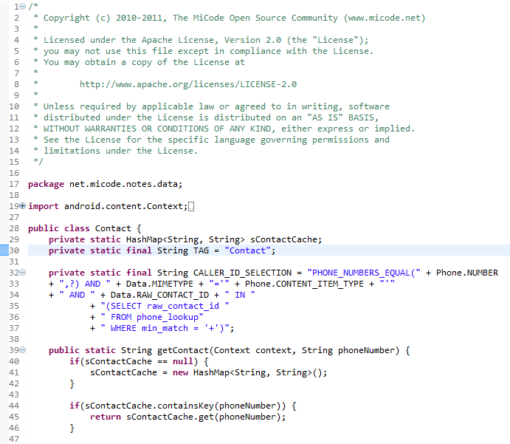
1.2 开源软件(Open Source Software)
何为开源软件
一种源代码可以自由获取和传播的计算机软件，其拥有者通过开源许可证赋予被许可人对软件进行使用、修改和传播
开源软件的特点
源程序代码对外开放
自由使用、修改和传播
任何人都可获得开源软件的代码

Slide 7









开源软件示例
Linux, Ubuntu
Eclipse
Kubernetes(k8s)
MySQL
Firefox
Hadoop
TensorFlow
OpenHarmony （开源鸿蒙）
……
几乎你想要的重要软件都可以找到开源软件的对应物

Slide 8
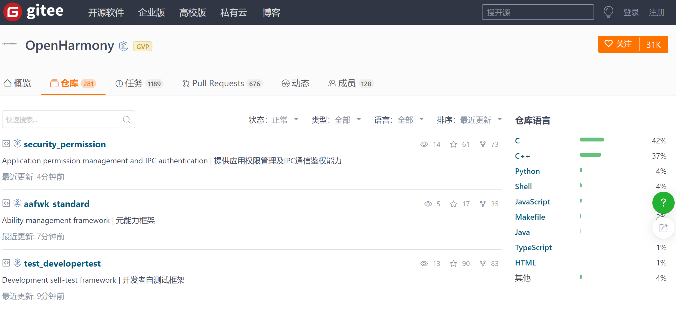
示例：Gitee上的OpenHarmony开源软件
开源鸿蒙软件

Slide 9

思考和讨论
免费使用软件等同于开源软件吗？微信、12306等软件是开源软件吗？你还知道哪些开源软件？
开源软件是如何开发出来的？提出了什么样的开发要求？基于团队的软件开发方法能够支持开源软件开发吗？为什么？
代码管理、人员限制、支撑平台等

Slide 10
内容
何为开源软件
特点和软件开发要求
何为群体化软件开发
基本理念和思想
如何实现群体化软件开发
关键软件工程技术

Slide 11


2.1 软件开发是创作和生产的过程
软件创作
发挥软件工程师的智慧，结合创作者的爱好和兴趣，开展软件创作
如构思需求、开展设计、精雕代码等
软件生产
任务分工，集中管理
计划驱动，有序开发
评审测试，保证质量
交流沟通，促进合作
创作
生产

Slide 12

基于团队的软件开发方法及其组织模式
组织内的软件开发者团队
软件制品
封闭的组织边界
组织外的软件开发者
对外不可共享的软件仓库
特定组织（如微软、IBM、华为）的人员所组成软件项目团队

Slide 13
基于团队软件开发方法的特点
开发团队边界封闭
域外人员无法参与
人员确定资源有限
项目的成果不共享
集中化的管理模式
关注生产而非创作
软件制品
无法充分利用团队之外的力量，阻碍大众参与软件创作和生产

Slide 14
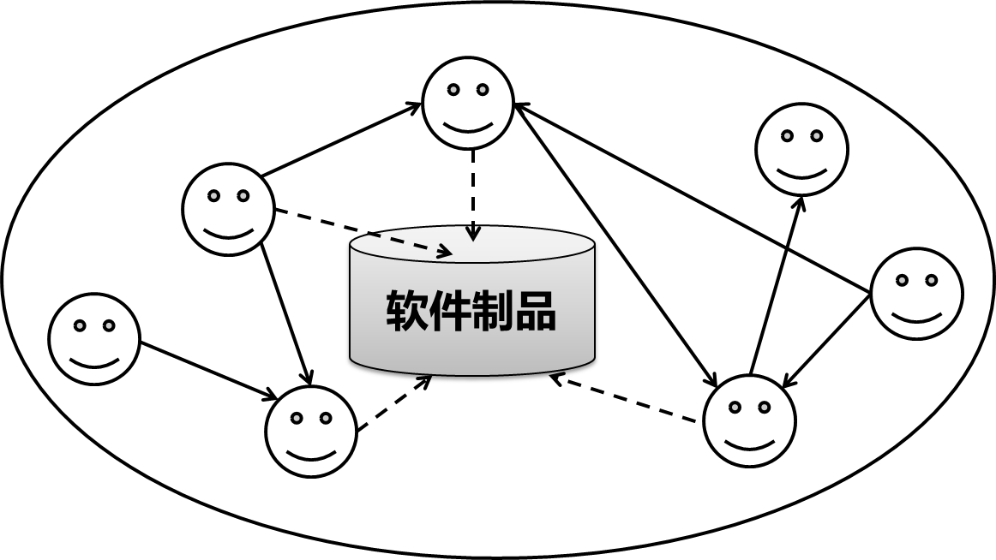

示例：Windows软件开发团队组成
Windows 7软件项目的团队组织
核心开发团队大约有1000人
25个功能小组，每个小组大约有40个人
每个小组包括三类人员：程序经理，开发工程师，测试工程师
全部是Microsoft员工
Windows 7源代码是微软商业机密，不对外共享和开放

Slide 15

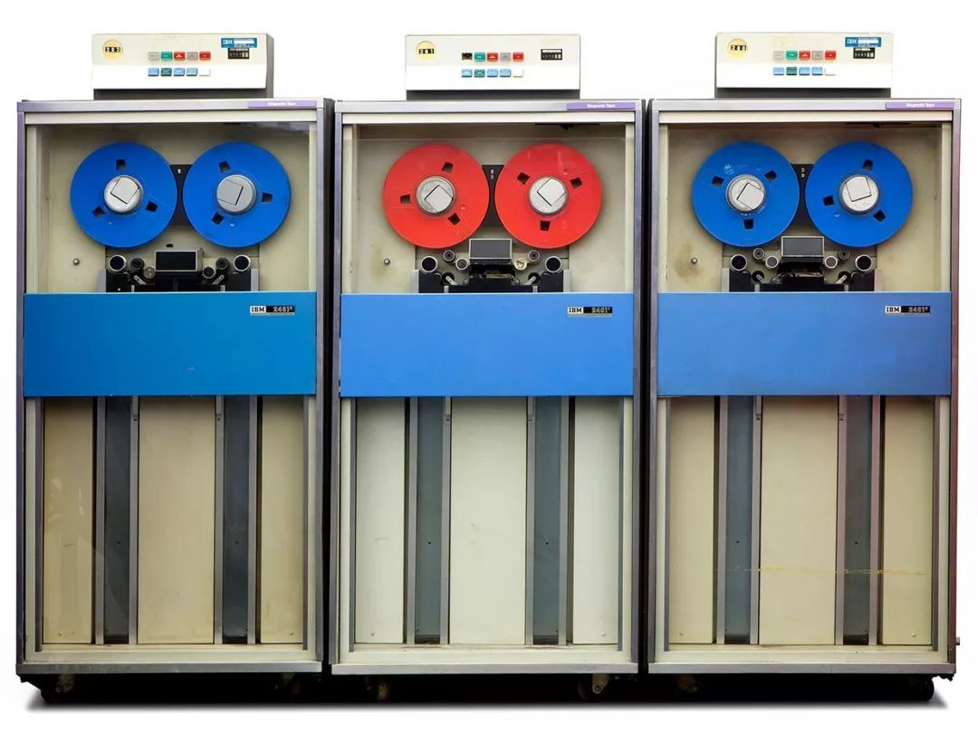
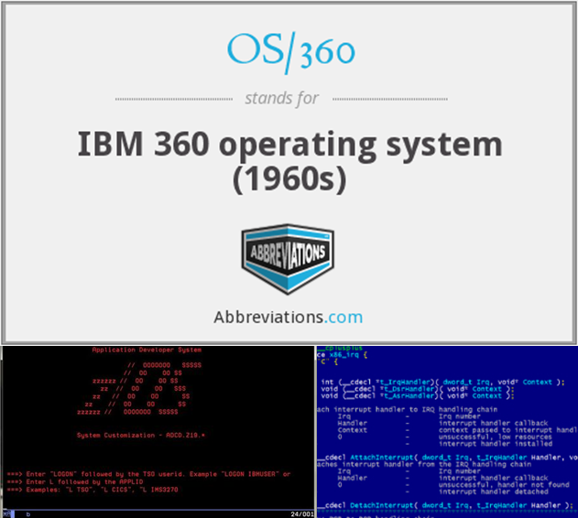

示例：IBM OS/360软件开发团队
1960s初 IBM OS/360 大型软件项目
通用系统，支持多道程序，最多可同时运行15道程序
软件工程师超2000人，工作量超5000人年

Slide 16


2.2 开源软件项目的开发和组织模式
开放项目边界
大众参与开发
软件代码共享
由少数核心开发人员和大量互联网大众（外围）所组成的群体化开发
互联网用户
软件仓库
互联网用户
可共享的代码仓库
开放的项目边界

Slide 17
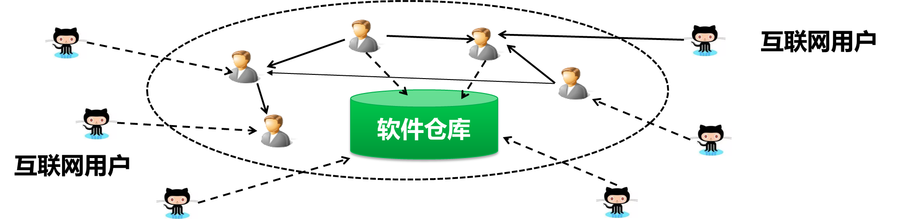
互联网大众能干些什么？
创作
生产
构思软件需求，增强软件功能-创作
发现软件问题，指出软件缺陷-创作
编写程序代码，提交开发成果-创作+生产
参与代码评审，评价贡献质量-生产
……
高手在民间，高手在互联网上
将软件创作和生产融合在一起，充分发挥大众的智慧和力量

Slide 18
OpenHarmony开源软件中的群体化贡献
提出问题和需求
贡献和提交代码
开源鸿蒙充分利用群体的智慧来推动软件的创作和生产

Slide 19
2.3 何为群体化开发方法
依托互联网平台来吸引、汇聚、组织和管理互联网上的大规模软件开发人员，通过竞争、合作、协商等多种自主协同方式，让他们参与软件开发、分享软件开发知识和成果、贡献智慧和力量的一种新颖软件开发方法
互联网用户
软件仓库
互联网用户

Slide 20
思考和讨论
开源软件是互联网的产物，没有互联网平台能开展群体化软件开发吗？为什么？
互联网用户
软件仓库
互联网用户

Slide 21

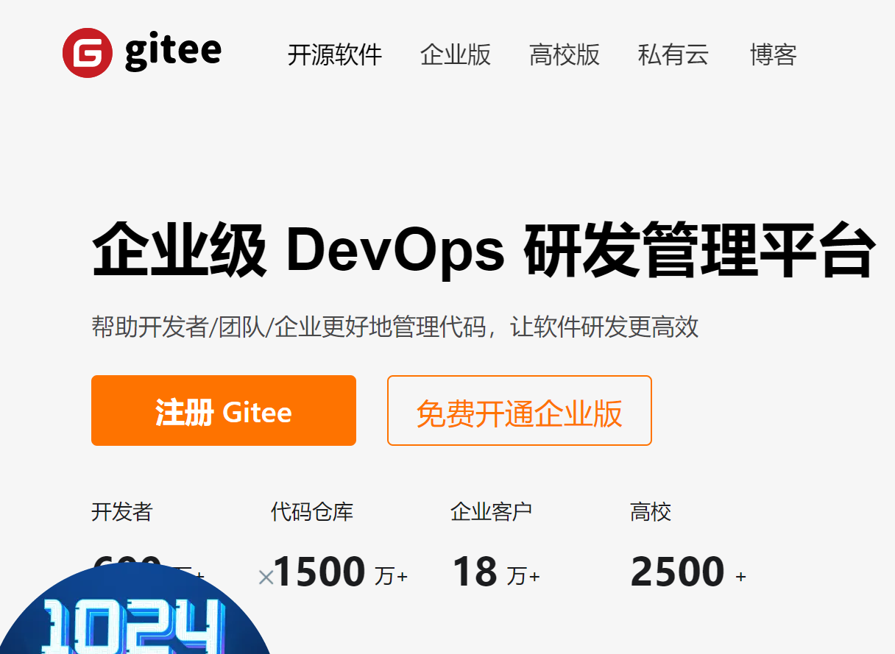
支持群体化开发的互联网平台
Github（国际）和Gitee（国内）

Slide 22
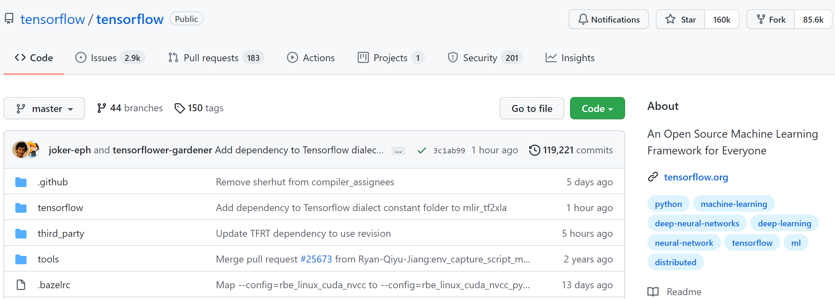
互联网平台提供的群体化开发支持
提出需求创意、发现软件缺陷、提交程序代码、标注开发任务、讨论软件需求、评审代码质量等等

Slide 23
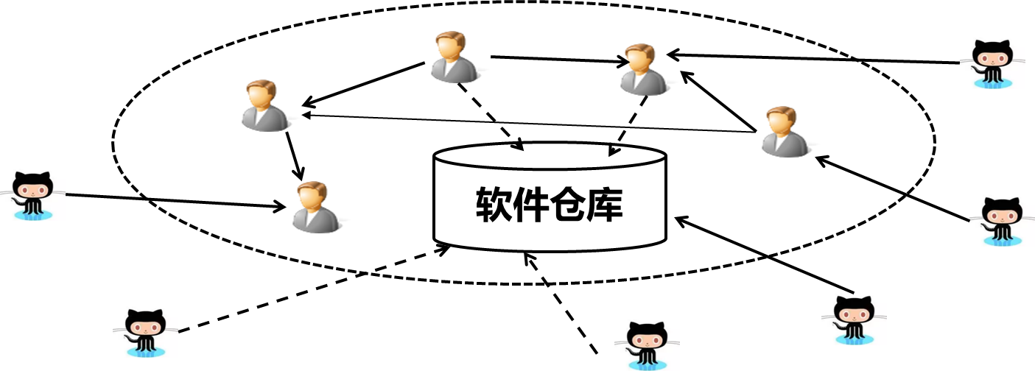
2.4 群体化软件开发方法的特点
软件开发边界开放
互联网大众自由参与
利用海量的大众资源
共享源程序代码
兼顾软件创作和生产
依托互联网平台
开发社区而非团队：社区和团队的区别
群体化软件开发是一种基于社区的软件开发模式

Slide 24


大教堂与集市
大教堂（基于团队的闭源软件开发）
传统大型软件公司的开发模式就像艰难缓慢的大教堂建造工程，严密的组织和集中式结构
特点是封闭式建设、成本高、周期长、品质优
集市（基于群体的开源软件开发）
特点是开放式建设、成本低、周期短、品质平庸
并行、对等的扁平化开发，参与者大多来自于互联网上的志愿者，结构松散、来去自由
大教堂
集市

Slide 25

闭源软件开发和开源软件开发
闭源软件
采用大教堂的开发方式
开源软件
采用集市的开发方式
软件工程经典著作
雷蒙德（Raymond, E. S.）著, 卫剑钒译. 大教堂与集市, 机械工业出版社[M], 2014

Slide 26
思考和讨论
基于团队的软件开发方法 vs 基于社区的群体化软件开发方法
 | 基于团队软件开发方法 | 基于社区群体化开发方法
项目组织方式(团队/社区)
开发成员组成(封闭/开放)
程序代码开放
依托平台协同
关注创作和生产
可用资源情况(有限/海量)

Slide 27
内容
何为开源软件
特点和开发要求
何为群体化软件开发
基本理念和思想
如何实现群体化软件开发
关键软件工程技术

Slide 28
群体化软件开发方法的支撑关键技术
基于社区的群体化组织
基于Issue的任务管理
基于Git的分布式版本管理
基于Pull/Request的分布式协同开发
基于群智的知识分享

Slide 29

3.1 基于社区的群体化软件项目组织
贡献和获取
核心开发人员
大众化协同
持续性评估
需求创意
软件缺陷
程序代码
软件仓库
贡献和获取
外围开发人员

Slide 30
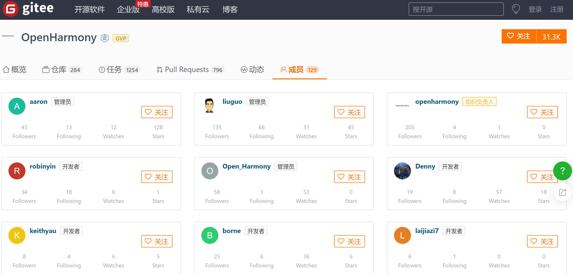
核心开发人员
开源软件项目的主要贡献者，主要职责
开源软件的核心贡献人员（如提供了最初的开源代码）
分析和评估外围开放大众所发现的软件缺陷和提出的软件需求，将其转化为生产性的软件开发计划
评审和分析开放大众所提交的程序代码，并将通过评审的代码融入到软件仓库之中
人数不多
开源鸿蒙有129人

Slide 31
外围开发人员
开源软件项目的外围贡献者，主要职责
借助于互联网平台获得软件项目信息，结合个人的兴趣爱好、经验和技能，自发地为软件项目贡献自己的力量
提出需求建议、汇报代码缺陷、提交程序代码、评审代码质量等
这类人群的数量会非常大，成百上千，甚至有几万人
开源鸿蒙有3万多人

Slide 32
依托开源社区来组织不同人员
开源软件社区将核心开发人员与外围开发人员有机地结合在一起，依托软件仓库进行分布式协同开发
自由进出社区
遵循社区规定
自愿开展工作
开放分享代码
软件仓库
开源软件社区

Slide 33
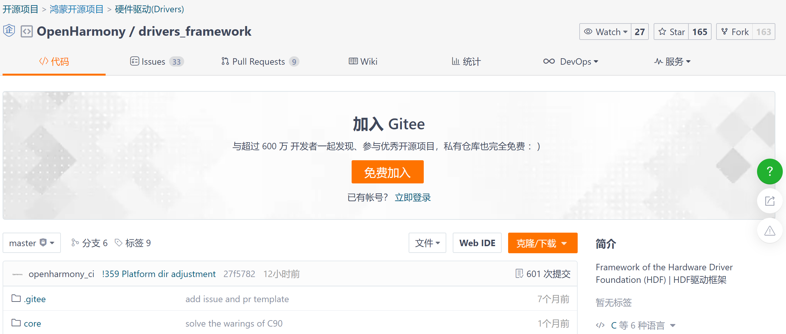
示例：依托社区自由获取开源代码
克隆、下载开源代码
自由地克隆和下载代码

Slide 34

传统软件开发的任务管理
软件项目团队
管理者
集中管理
任务分解
强制执行
开发任务的指派
团队成员1
团队成员2
团队成员3
团队成员n
这种方法适用于群体化软件开发方法吗？为什么？

Slide 35
3.2 基于Issue的任务管理
开源软件的开发任务
不同于传统的开发任务分解方式
开发者群体自主提出，体现了群体创作思想
每个任务对应于一个Issue
开发任务的二类形式：修复软件缺陷、功能实现需求
基于Issue的软件开发任务管理
创建Issue，提出软件开发任务
讨论Issue，分析开发任务的意义和价值
指派Issue，安排人员来完成Issue
掌控Issue，掌握Issue解决的进展状况
自主提出任务
自发完成任务

Slide 36
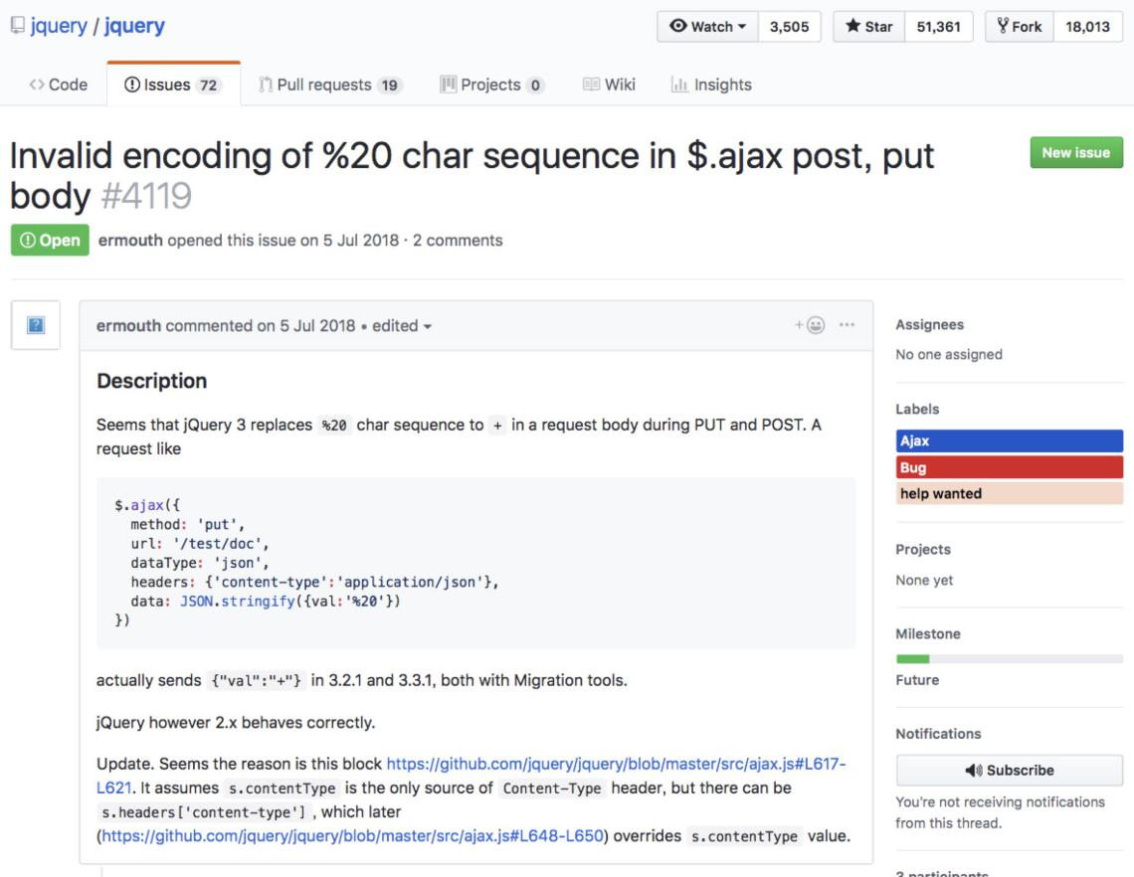
提出Issue
清晰地描述任务
标题
内容
特征
提供必要的标签以补充说明任务的性质和特征
缺陷 or 需求
程序语言
标题
描述
特征

Slide 37
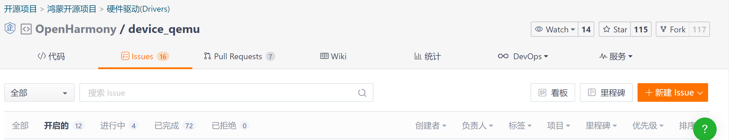
示例：提出Issue
任何人均可提出软件开发任务：代码缺陷 和 软件需求
“新建Issue”

Slide 38
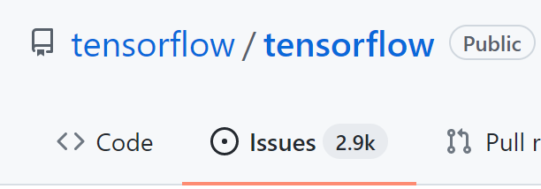
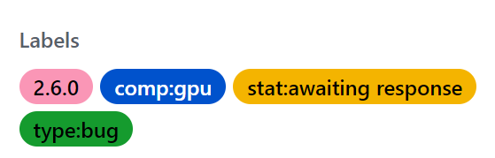
管理Issue
辨别Issue的类别
代码缺陷，新增功能需求
确认Issue的有效性
缺陷是否客观存在
软件需求是否有意义
为Issue贴上适当标签
直观地展示其特征信息
“Bug” 表示缺陷修复任务，“duplicate”标签表示这是一个重复的Issue
依靠群体来管理Issue

Slide 39
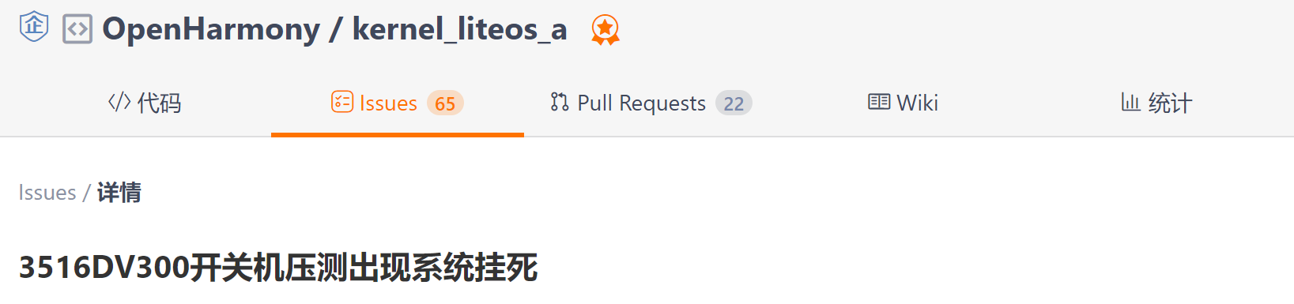

示例：管理和讨论Issue
设置Issue优先级
补充log截图

Slide 40
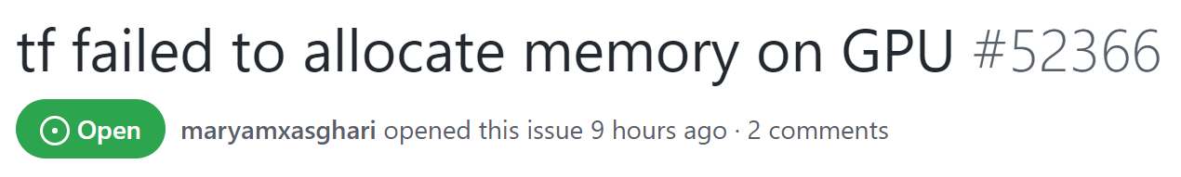
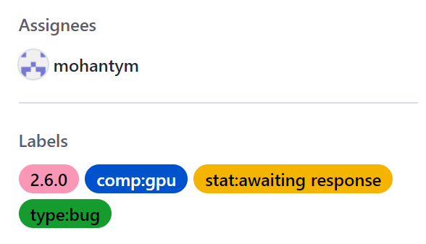
指派Issue
何为指派Issue
将Issue分配给相应人员加以解决
要考虑的因素
群体基于兴趣和特长来认领相关任务
结合开发者的开发技术和经验
考虑开发人员的能力和精力
Issue指派并非强制性
具有通知和推荐的性质
接受到任务指派的人员有权决定是否接受该指派，可自愿参加或拒绝指派

Slide 41
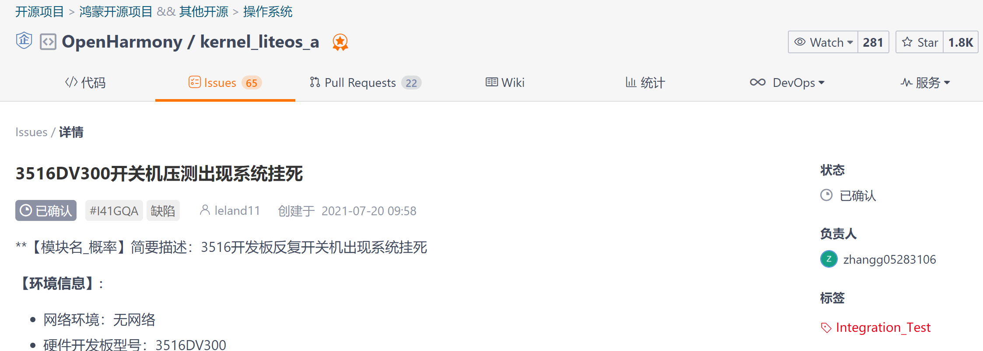
示例：指派Issue的负责人

Slide 42
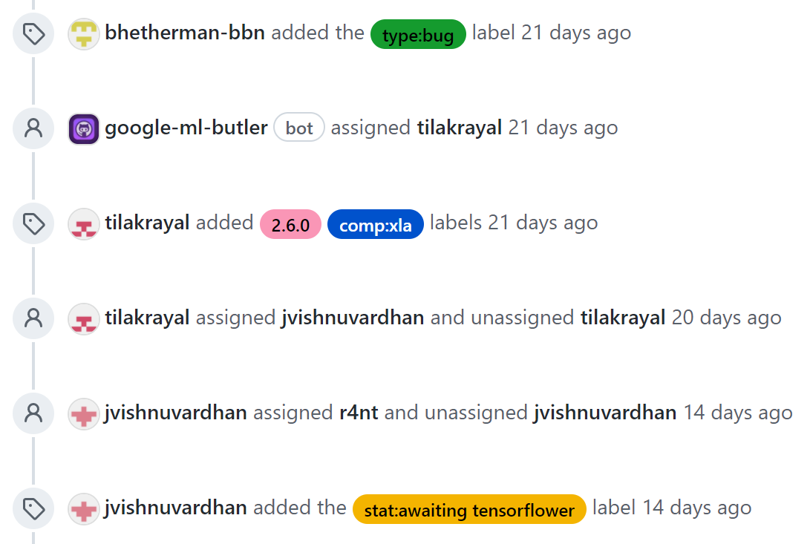
跟踪Issue
跟踪和记录Issue的解决过程，掌握Issue解决状况
事件的发起者
发生的时间点
事件的内容等

Slide 43
思考和讨论
在开源软件社区中，基于Issue的管理有何优点？Issue机制能否支持开源软件的群体发开发？为什么？
群体化开发方法能否有效提高软件创新、开发效率和质量，为什么？

Slide 44
传统软件开发的集中式版本管理
访问和存取
软件版本库
多人同时需要该代码时会存在什么样的问题？

Slide 45
3.3 分布式版本管理思想
本地工作区
暂存区
本地版本库
远程(中心)版本库
本地计算机
远端计算机
采用分级处理方式来区分软件项目文件的不同状态
工作区、暂存区、本地版本库建在开发人员自己的计算机之中，远程版本库建在远程的中心服务器上
本地工作完成后，可把本地版本库数据（如代码）同步推送到远程版本库中，也可从远程版本库拉取（Pull）最新代码到本地版本库

Slide 46
创建开发分支
分支相当于一条开发线路，是一串代码提交历史
软件开发者可利用分支实现不同开发任务的并行执行与变更合并
Git版本库中有二个常见的分支
master分支：软件项目主分支，负责存储对外发布的项目版本，软件开发者应该确保master分支的稳定性，一般不轻易直接修改master分支中的代码，通常只有一个
develop分支，软件项目的开发分支，通常是各分支代码的汇总分支，始终保持最新完成功能以及修复缺陷后的代码
开发者分支，软件开发者自己的独立分支
分支

Slide 47

软件开发分支示意图
代码贡献
Master分支
版本库
Dev分支
Foo分支
一个软件有多个软件开发分支

Slide 48
开发分支的合并（Merge）
将多个开发者分支中的修改合并到Dev分支里
Dev分支
Dev分支
合并(Merge)
Foo分支
Foo分支
Gve分支
Gve分支

Slide 49
分支管理工作
创建“master”分支
“master”分支仓库处于稳定、可运行和可部署的状态
只有管理人员才有权限把“develop”分支代码合并到“master”分支中
创建“develop”分支
属于开发人员的分支仓库，只有经过审查和测试的任务分支代码才可合并到“develop”分支仓库中
只有管理人员才有权限把任务分支合并到“develop”分支上
创建开发人员自己的任务分支
每个开发人员可根据自身的开发任务创建自己的任务分支
代码合并（Merge）
开发人员可通过项目管理人员，将自己编写代码同步合并到“develop”分支中

Slide 50
思考和讨论
软件开发人员编写好代码后，如何将自己编写的代码合并到原始仓库中去？

Slide 51
3.4 基于Pull/Request（P/R）的分布式协同开发
每个开发人员在本地完成编程工作后，不是直接向中心仓库推送代码，而是通过发送一个P/R合并请求，将原始代码库的克隆库推荐合并到中心仓库之中
一个“P/R”顾名思义是指一次合并请求，合并的内容对应于一个代码修改补丁，它包含了软件开发人员对软件的一次代码修改
接收到合并请求后，软件项目管理团队和开发人员群体需要对P/R进行审查
评估该P/R所贡献代码的质量，将符合质量要求的代码集成到中心代码库合适的分支中

Slide 52


基于P/R的分布式协同开发
开源软件原始仓库
4. Pull-request（代码合并请求）
李四
1. Fork（复刻）
3. Push（推送）
复刻仓库
本地机器
在线平台和远程仓库
2. Clone（克隆）
李四
Pull（拉取）
本地仓库

Slide 53
分布式协同开发的操作（1/2）
克隆（Clone）/派生（Fork）
通过克隆或派生,将软件项目的仓库复制到自己的个人空间中，从而获取软件仓库中的软件代码
本地修改
开发人员基于克隆后的软件仓库，在本地进行软件开发活动，如修复缺陷、开发新的功能等，所产生的代码变更将只影响其本地的克隆库，而不会影响原始的软件仓库
提交合并（P/R）
开发人员可将变更的代码以P/R的形式发送到原始的软件仓库，提供关于代码合并的相关信息，包括合并的概要性标题、合并内容，说明该PR完成了哪些工作、代码测试结果等情况

Slide 54
分布式协同开发的操作（2/2）
代码质量保证
平台采用人工审查和自动测试相结合的方式，检查P/R代码质量
开发人员可自发参与贡献的审查过程，以评论方式发表意见
一些软件项目还会通过持续集成工具，自动编译并测试所收到的P/R代码，并向开发人员反馈测试结果
PR的提出者接收到反馈后，可根据评论意见和测试结果，更新原始 P/R中的相关代码
合并决策
软件项目核心开发团队综合评估上述所有因素，决定接受还是拒绝某项贡献的合并请求。如果PR被接受，则开发人员所贡献的代码和提交的历史都将被合并到项目的中心仓库中

Slide 55
基于P/R分布式协同开发技术的优势
简单
使用门槛低，开发人员可方便地贡献代码、评论他人贡献，极大提高了开发人员参与软件项目开发的积极性
规范
PR机制提供了规范化的协同开发流程，促进互联网上大众群体围绕代码贡献的交流与合作，并与大众评论、软件测试、代码审查等环节结合在一起，确保了软件开发质量
透明
所有软件开发历史信息和社交活动信息都会保留下来，在开发人员主页或软件项目主页中展现

Slide 56
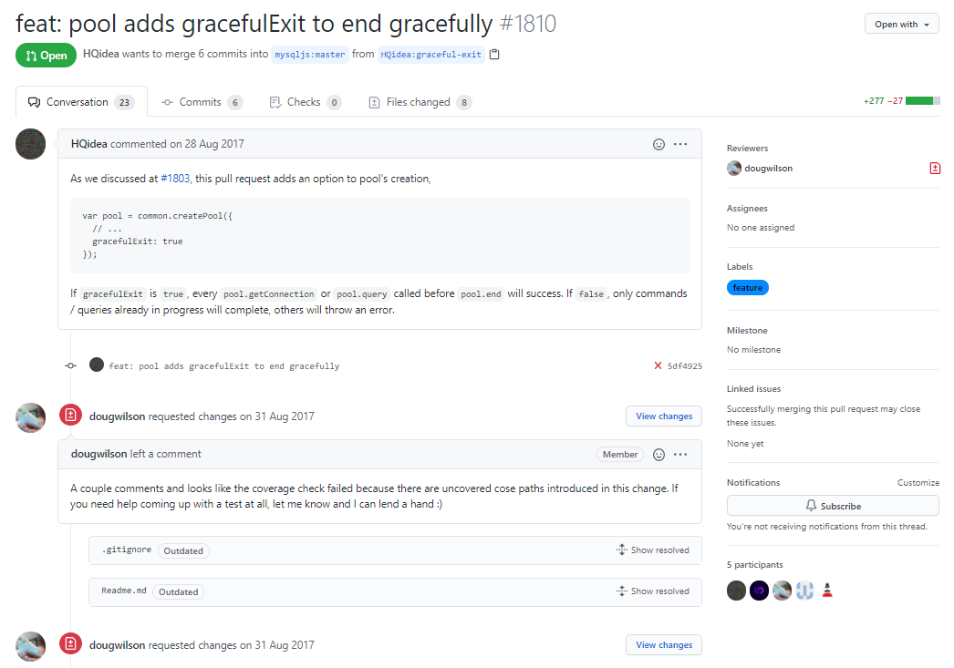
示例：mysql项目基于P/R的分布式开发协同
P/R标题
合并6次commit到Master分支中
开发者对P/R的评论

Slide 57
3.5 基于群体的知识分享
软件开发实践中遇到问题怎么办？
群体采用提问、回答、评论等多种方式进行在线知识分享
基于群体的知识分享
参与分享的对象是开放的互联网大众
分享的内容表现为从问题到解答等多种知识样式

Slide 58
群智知识分享的分布式协同
提问（Ask）
在社区中进行提问，以获得其他人员的讨论和解答
回答（Answer）和讨论（Comment）
对提问进行回答，或者对提问和回答进行评论
必要时可以附上相关的细节，如问题解决的代码片段
接受（Accept）
如果某个回答有效地解决了问题，那么提出者可以接受该回答
搜索（Retrieve）
检索社区是否有相同或类似的问题，并找到相应的问题解答

Slide 59
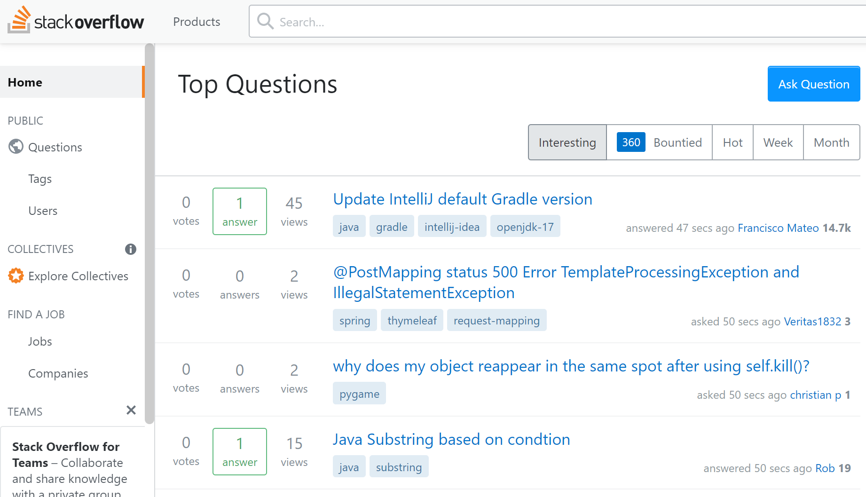
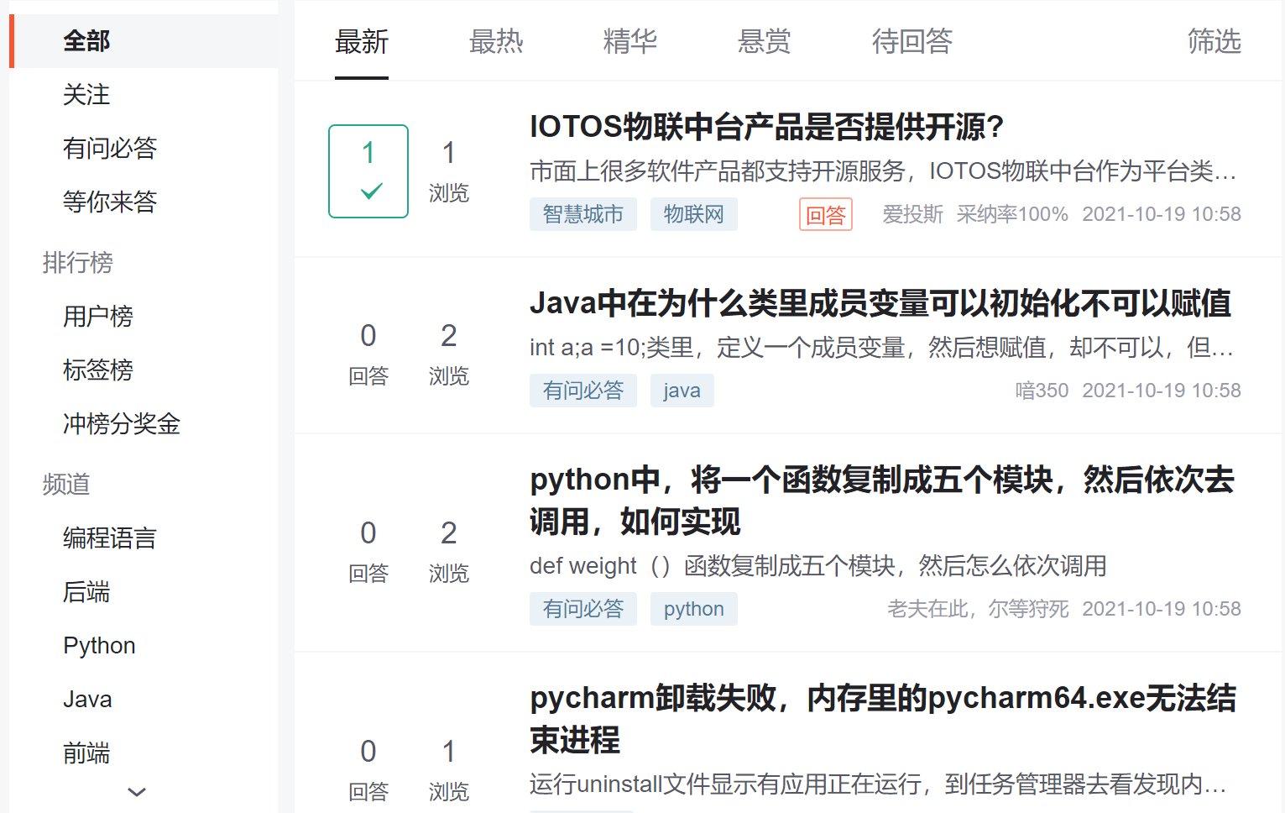
知识分享的互联网平台
Stack overflow和CSDN
stackoverflow.com
ask.csdn.net

Slide 60
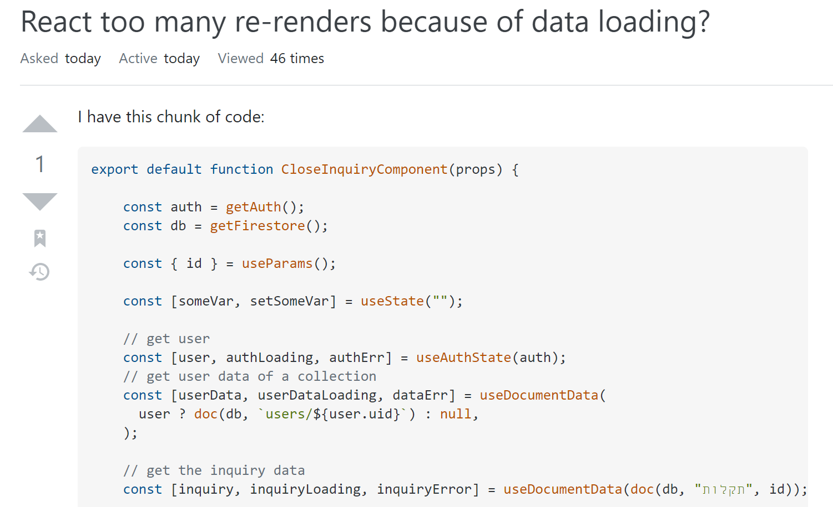
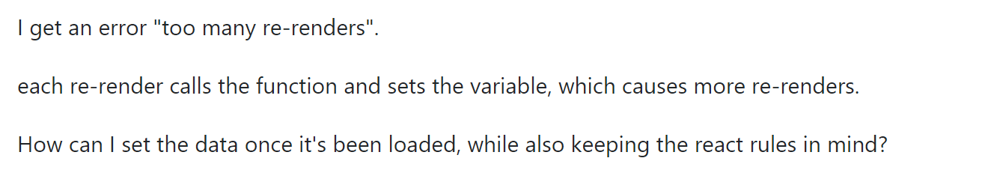
示例：Stack Overflow发布的问题信息
问题标题
问题信息
问题描述及代码

Slide 61
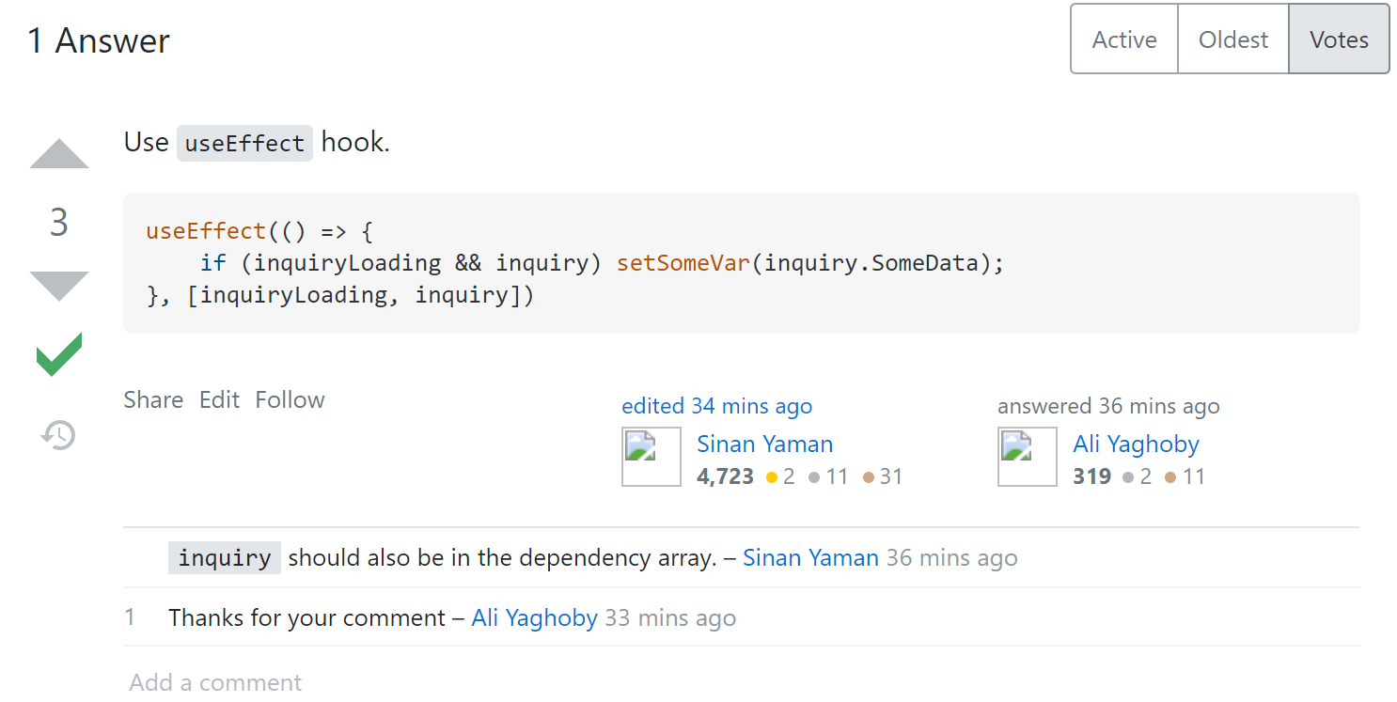
示例：Stack Overflow的问题回答
问题回答
问题回答描述
回答相关信息

Slide 62
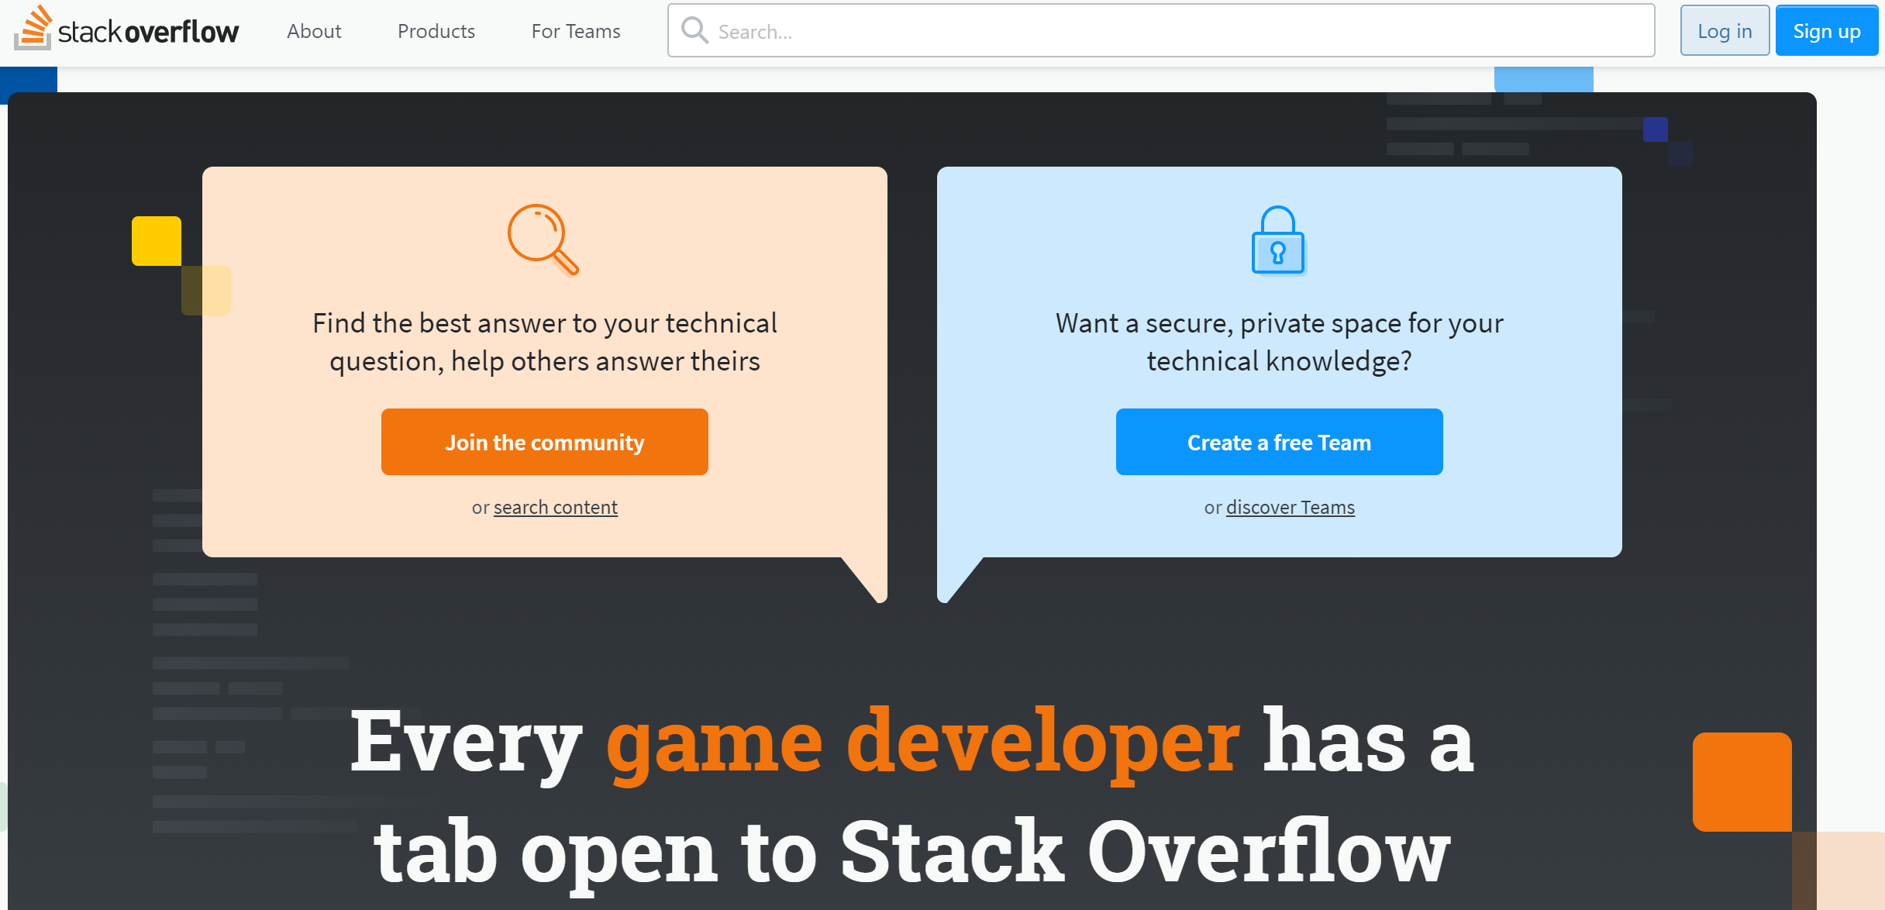
海量的软件开发知识
用户1500万以上，月访问用户量1亿，用户获得帮助450亿
2000多万个问题，3200万回答，8200万评论
充分利用知识分享社区中的知识来解决课程学习和实践中遇到的问题
stackoverflow.com

Slide 63
总结：群体化软件开发方法
开放和共享
吸引互联网大众自主参与，汇聚大众群体的贡献和智慧
自由分享程序代码、知识问答等内容
组织和管理
采用基于社区的组织模式，借助去中心化的分布式协同开发模式
借助互联网平台的支持，如Github、Stack Overflow等
多样化目的
既支持软件开发，也支持软件开发知识的分享
将软件创作和软件生产融合在一起来支持软件开发

Slide 64
思考题
群体化软件开发方法及其平台能否用于指导闭源软件的开发（如课程实践2项目）？为什么？

Slide 65
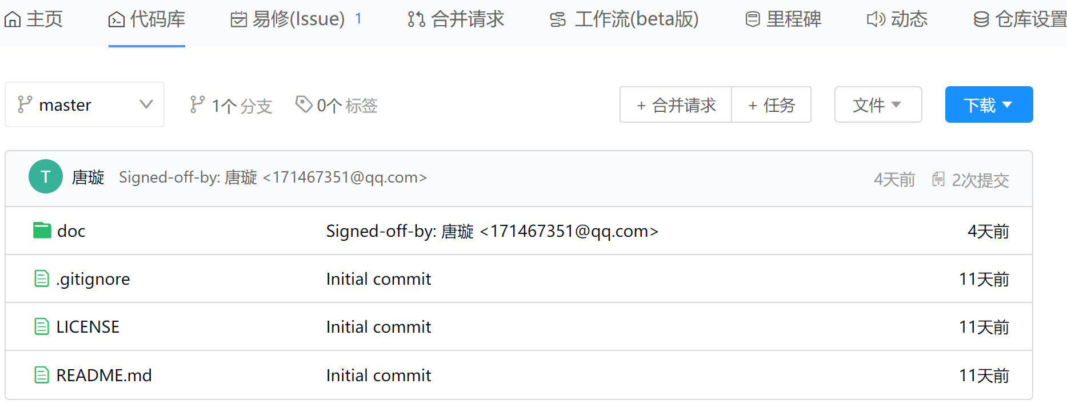
综合实践任务
在Educode平台上开展分布式协同开发
创建项目版本库、创建Issue、提交代码、合并请求
在知士荟上开展群体化学习：讨论、分享和共享

Slide 66
布置课程综合实践任务
综合实践1：阅读、分析和维护开源软件
构思小米便签开源软件的新需求，发现小米便签开源代码缺陷
采用群体化开发方法来开展课程综合实践
基于Issue机制来提出软件开发任务，基于P/R机制来贡献代码
综合实践2：开发有创意、上规模和高质量的软件
针对要求构思软件需求，撰写软件需求构思和描述文档
要求：有创意，上规模；力争将软件需求讲清楚：what & why
下一节课进行课程实践的汇报和讲评

Slide 67

问题和讨论

